Slide 1

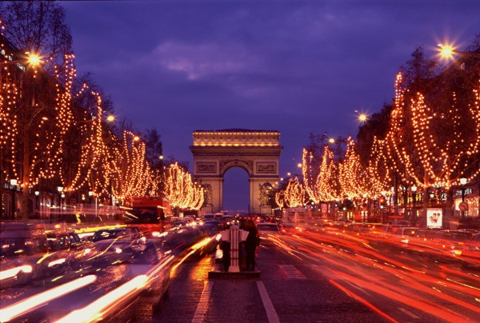
Le Noël en France

Slide 2
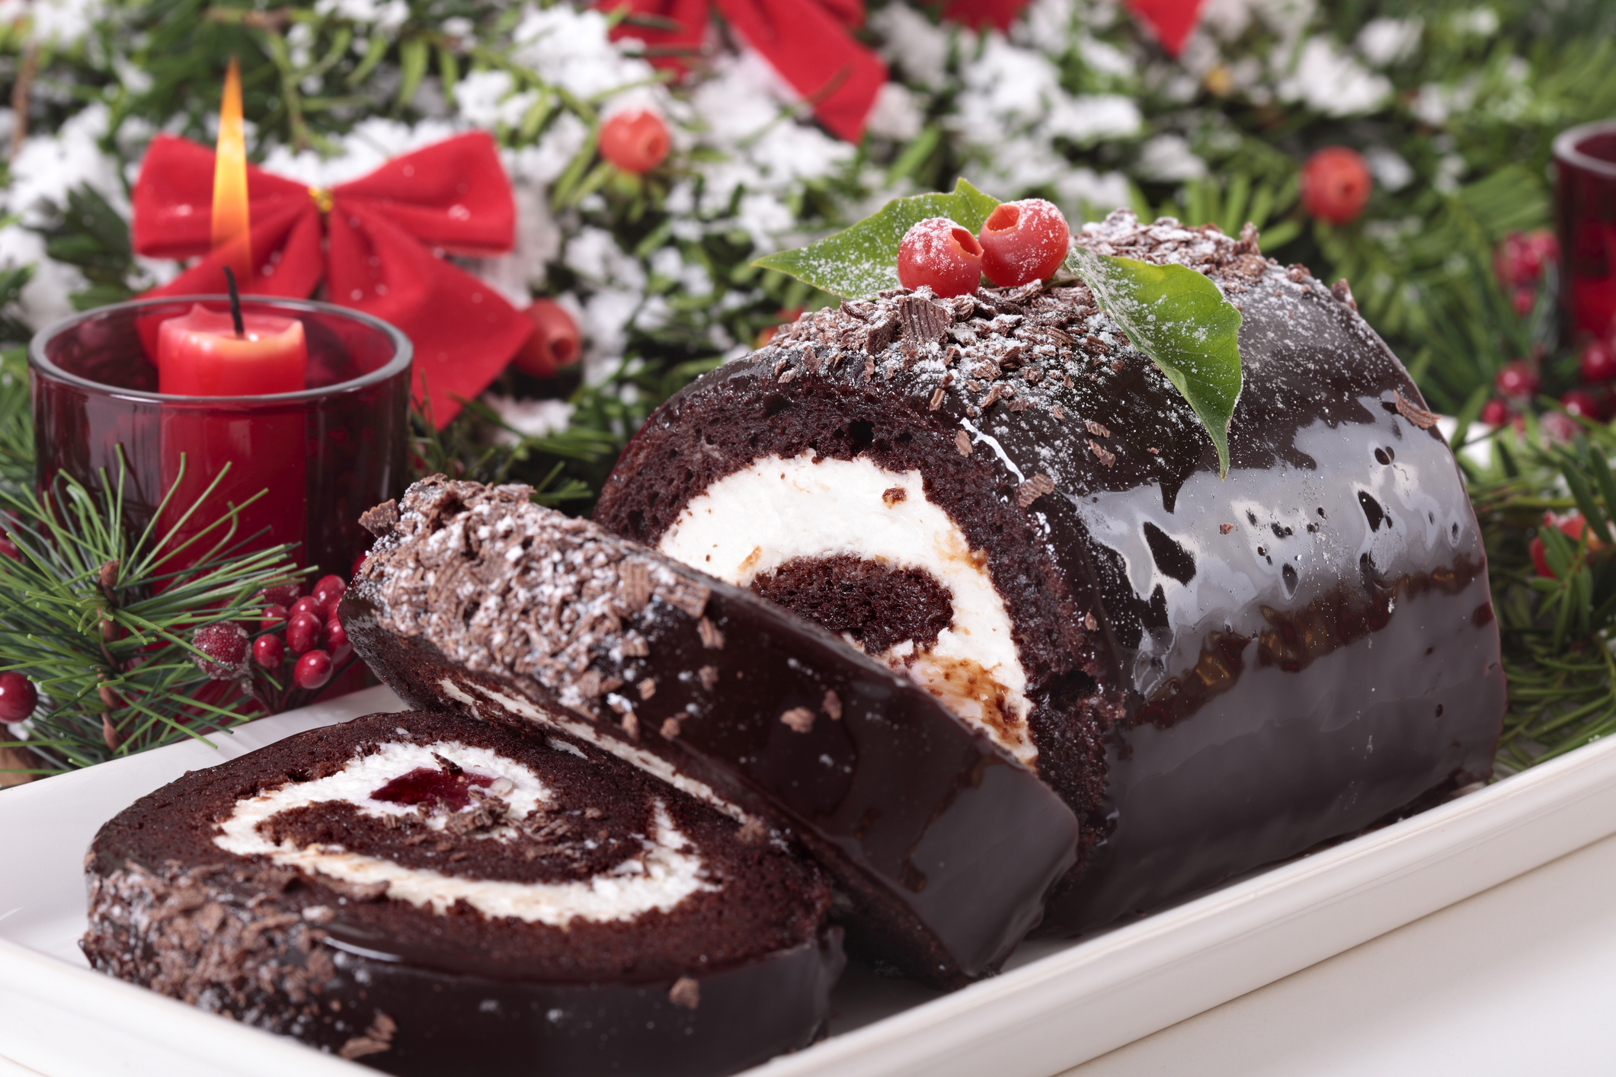
Learning Objectives:
 Learn / Understand words about Christmas in French.
 Learn how one celebrates Christmas in France.

Slide 3

I fixed it properly by removing the grey/white checker pixels and making them actually transparent (alpha channel), without changing anything else.
Here is your corrected image:
If you still see any faint halo around the edges, tell me—I can refine the cut even further (tighter edge, no glow at all).
Joyeux Noël !
Bon Noël !
Bonnes fêtes !
Merveilleux Noël !
Comment dit-on en français
M E R R Y C H R I S T M A S ?

Slide 4
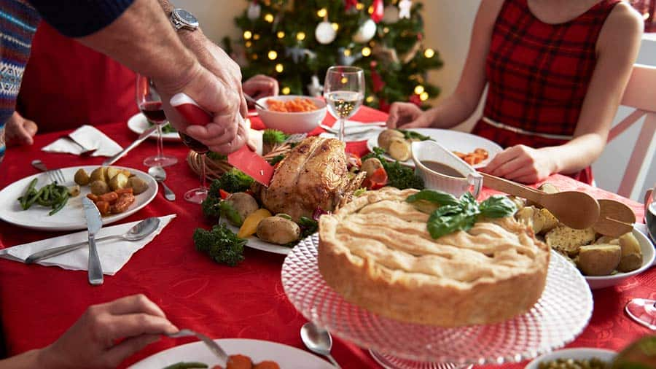
Les traditions de Noël en France

Slide 5

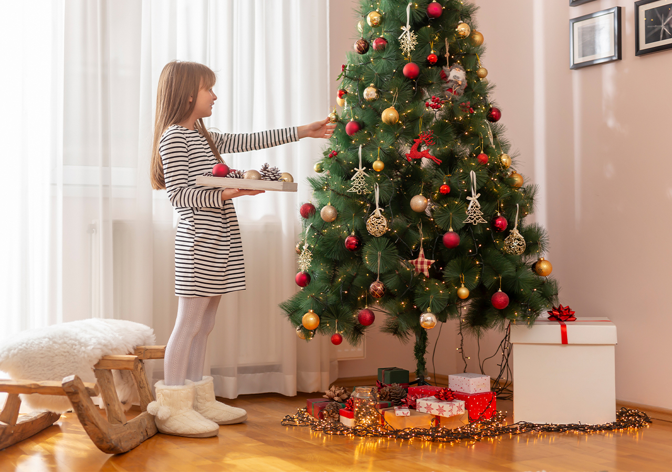
le sapin
On décore le sapin.

Slide 6
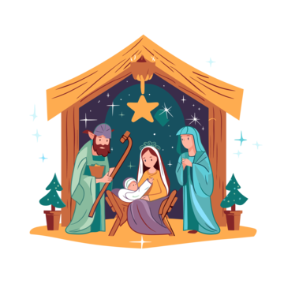
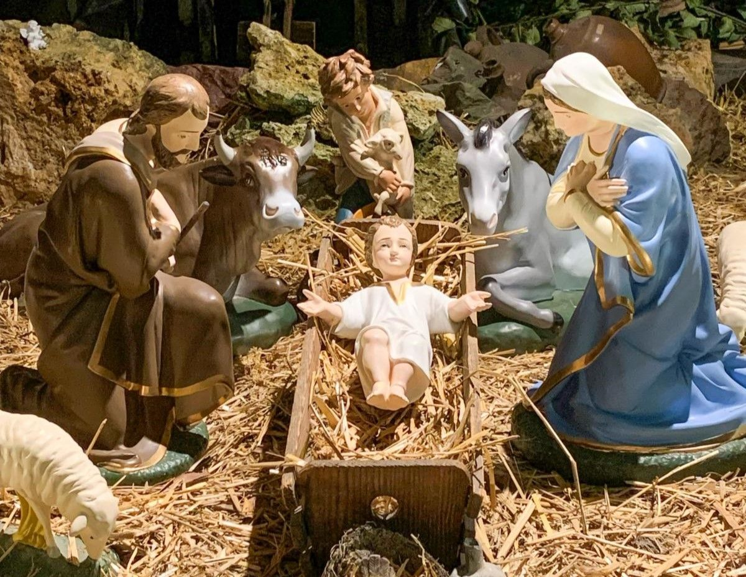
la crèche
On fait la crèche.

Slide 7
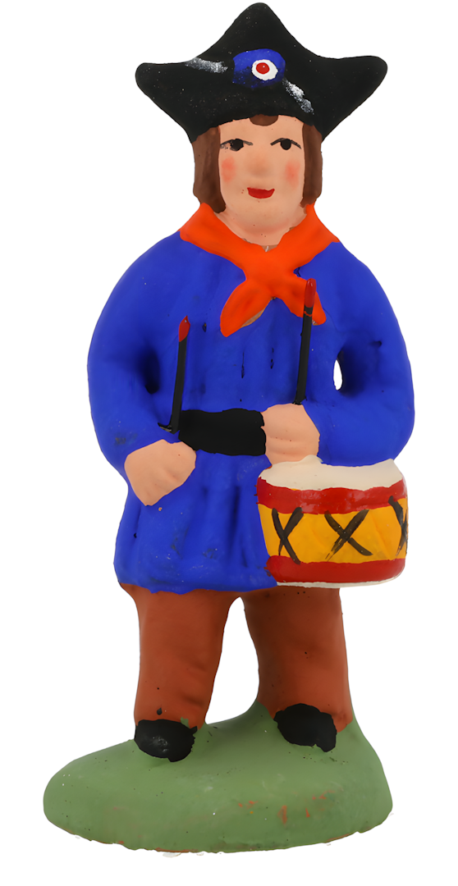
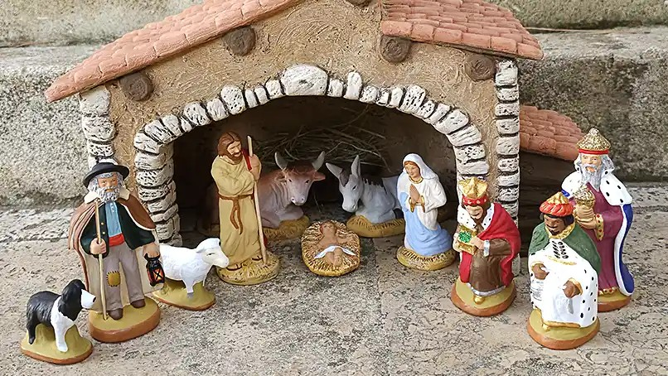
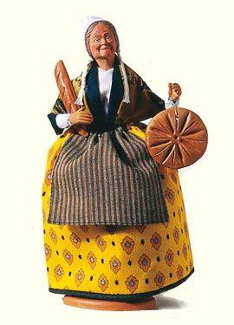
les santons
Dans le sud de la France, on fait des crèches avec des santons.

Slide 8
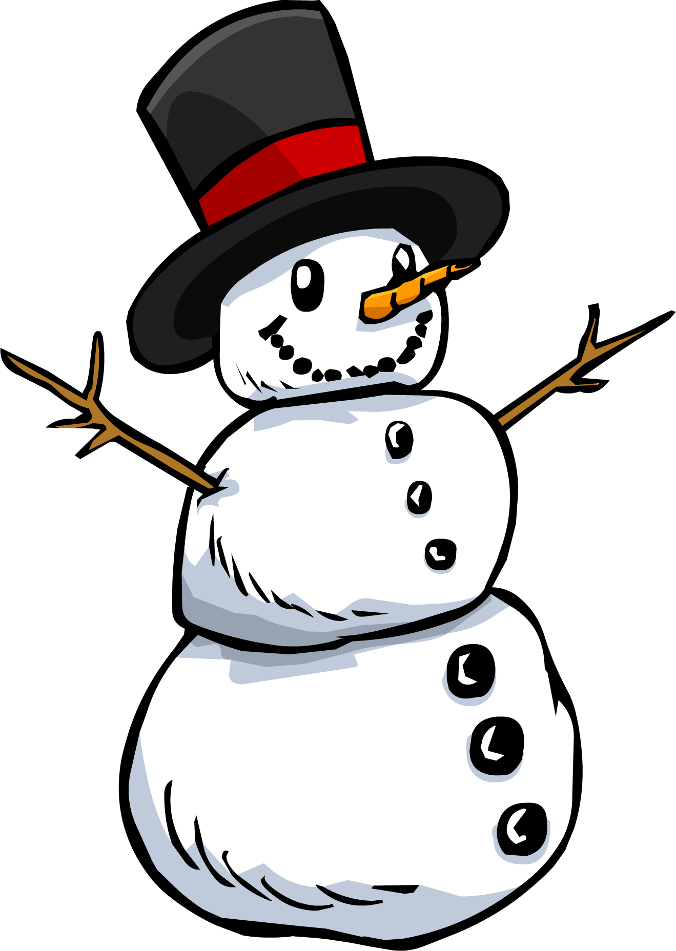
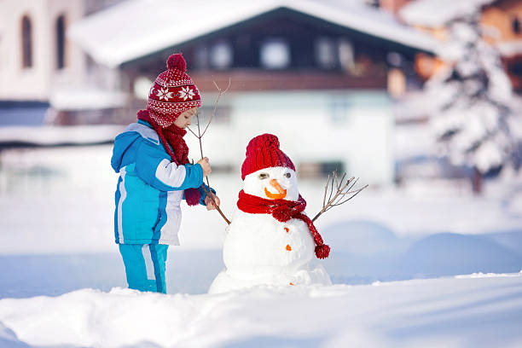
le bonhomme de neige
Dehors, les enfants adorent construire des bonhommes de neige.

Slide 9
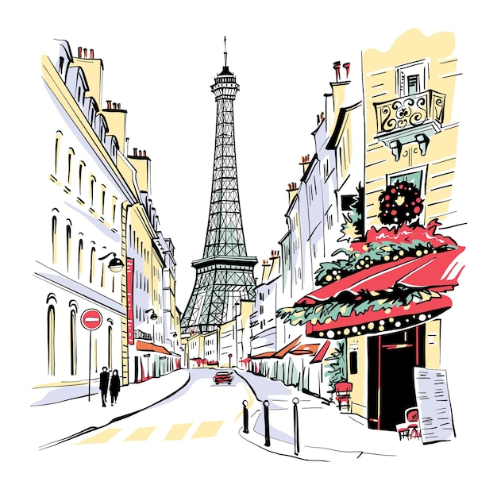
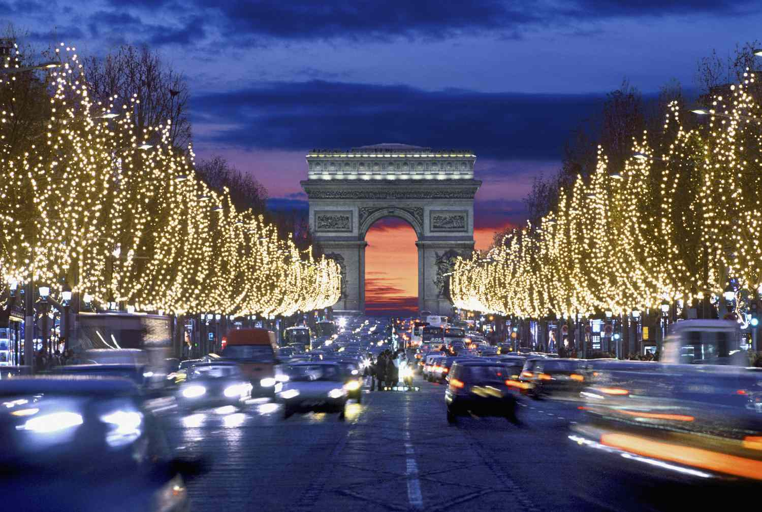
les rues
Les rues sont décorées.

Slide 10

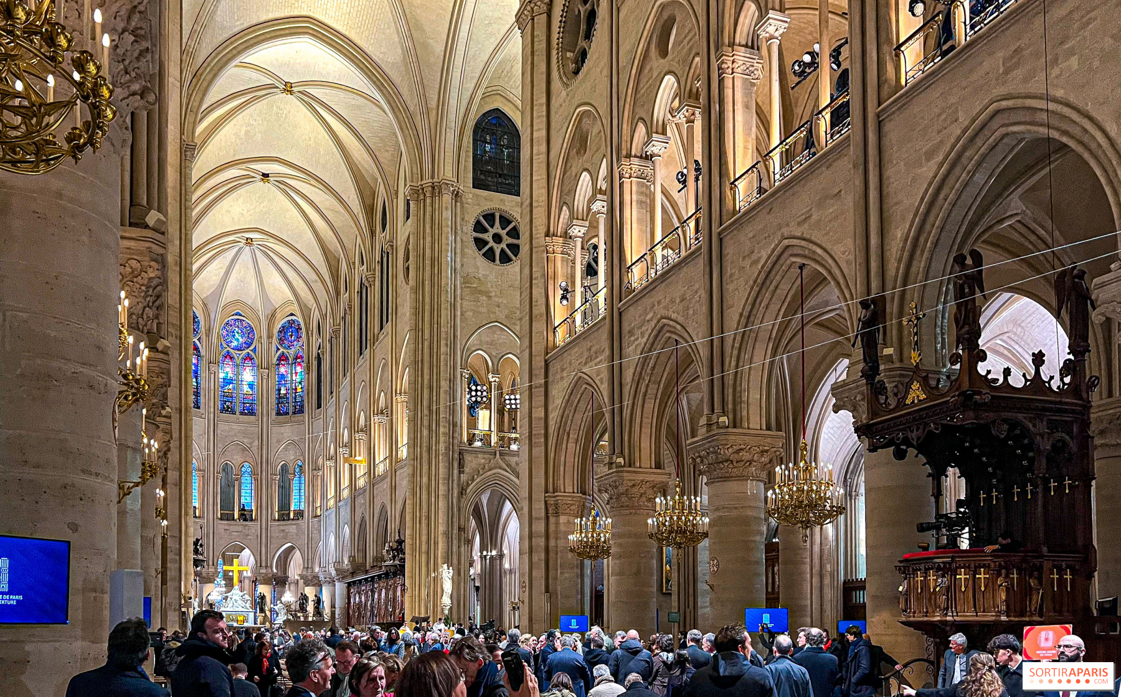
la veille de Noël
Le 24 décembre c’est la veille de Noël. On va à la messe de minuit.

Slide 11

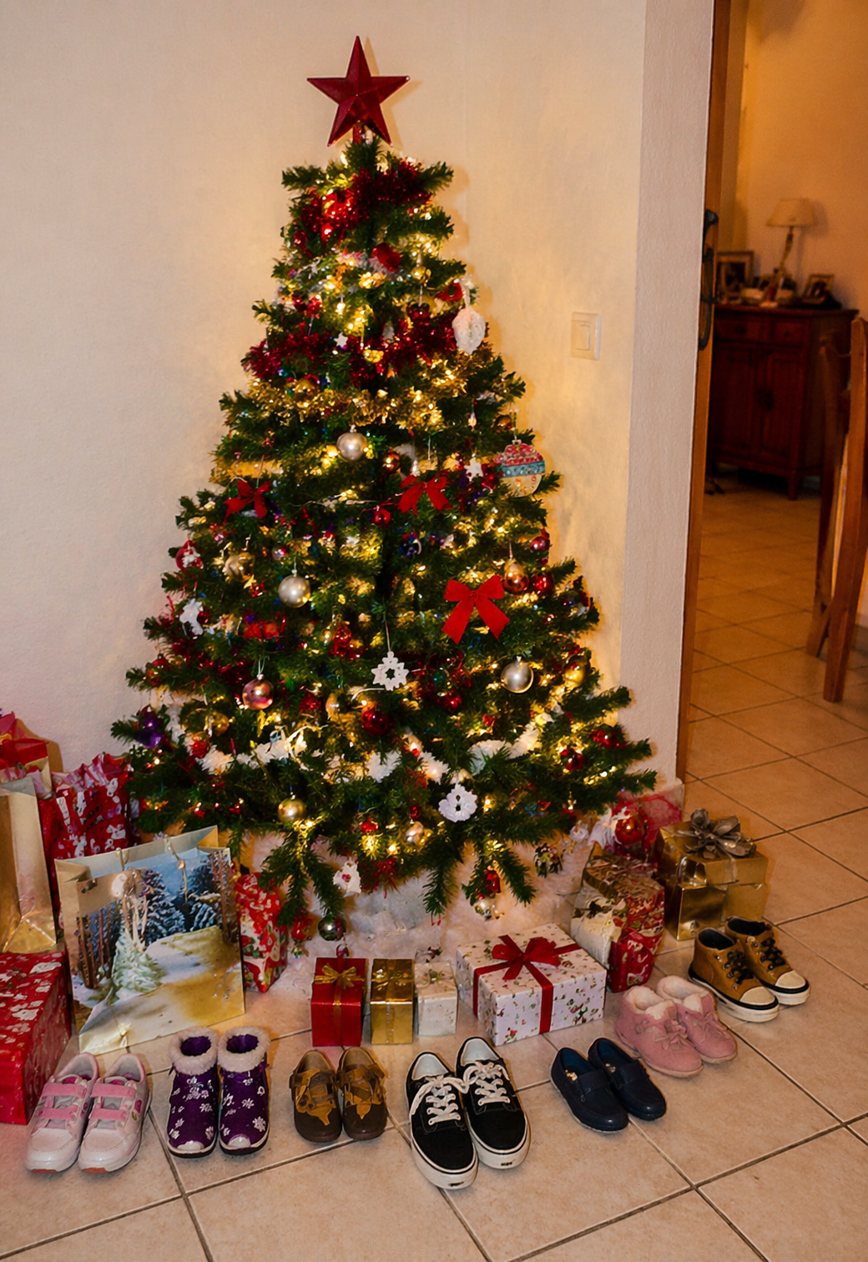
la veille de Noël
Le 24 décembre, les enfants laissent leurs chaussures au pied du sapin.

Slide 12
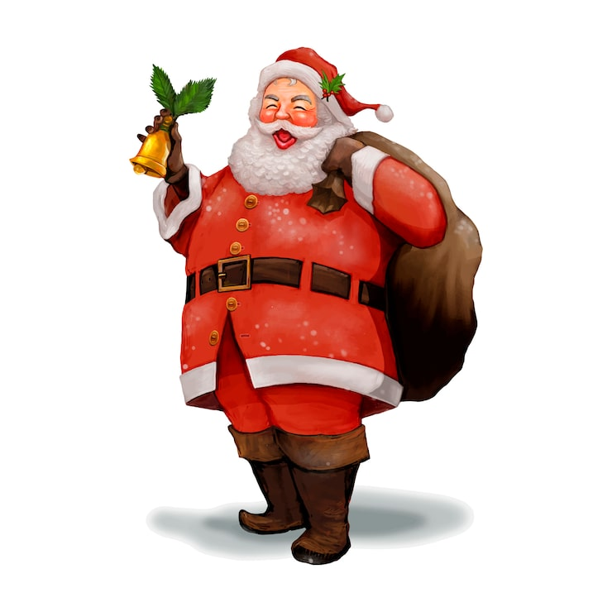

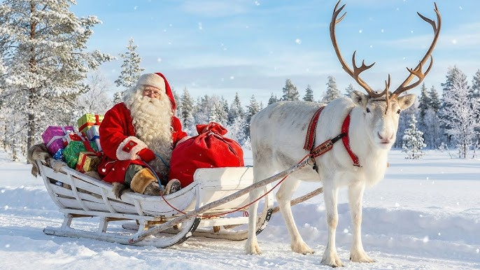
Le Père Noël
C’est le Père Noël qui apporte les cadeaux aux enfants.

Slide 13
Le Père Noël
Les enfants écrivent des lettres à Père-Noël.
Cher Père-Noël,
Comment ça va? Et ta femme? Je m’appelle Pierre et j’ai 8 ans. Nous avons décoré le sapin de Noël mais il n’y a pas de cadeaux en dessous ! Donc, je t’écris. J’ai été très sage cette année! Je veux un beau cadeau ! L'année dernière, tu m'as donné des livres. Merci beaucoup, mais je voulais une bicyclette ! S'il te plaît, tu peux me donner une bicyclette cette année ? Et un iPhone !
Merci beaucoup Papa Noël et joyeux Noël et bonne année !
Pierre

Slide 14
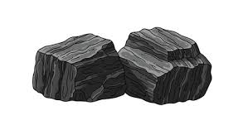
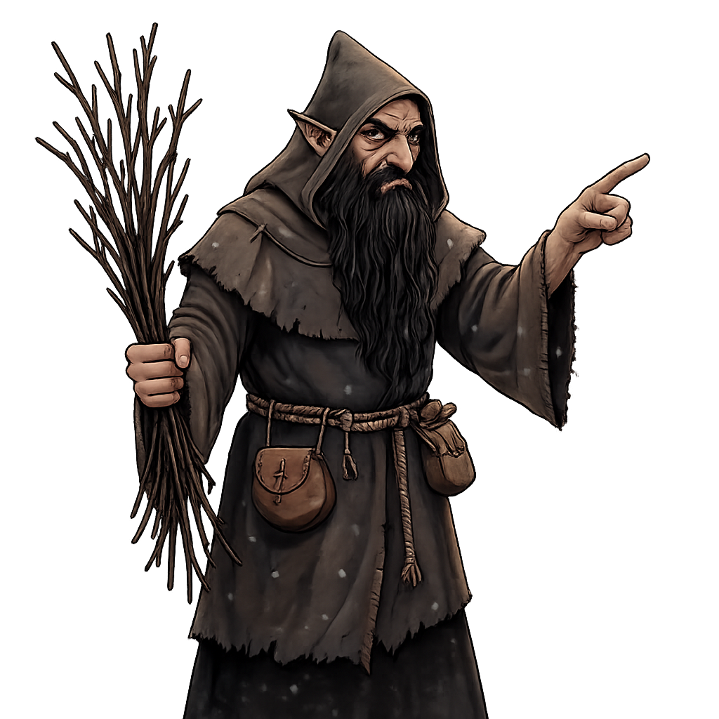
le Père Fouettard
C'est un personnage sinistre, qui accompagne Père-Noël. Alors que Père Noël distribue des cadeaux aux enfants sages, le père Fouettard dispense des coups de martinet ou du charbon aux enfants polissons.

Slide 15


Slide 16

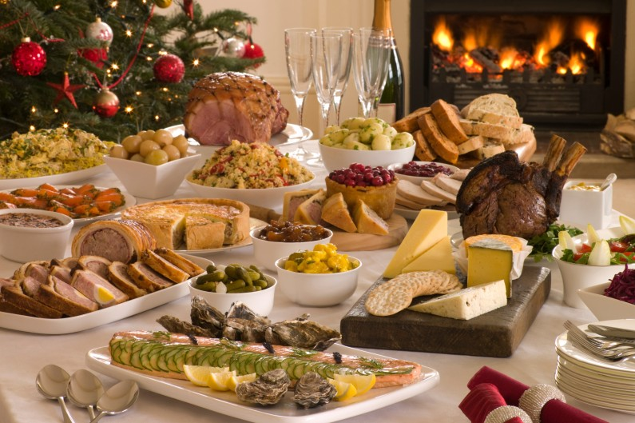
Le Réveillon de Noël et le Réveillon du Nouvel An
On mange un bon repas !

Slide 17
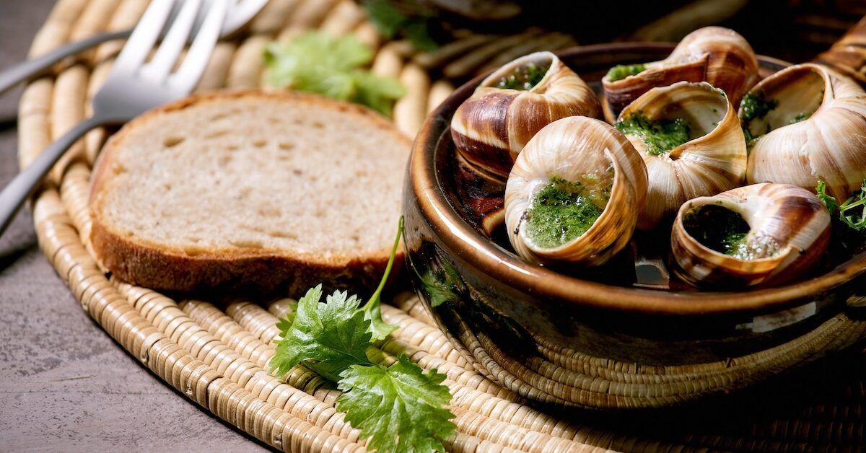
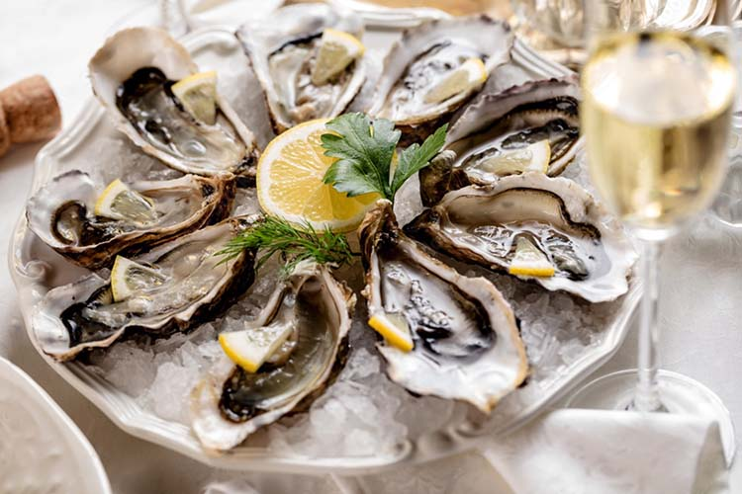
Les entrées :
des escargots
des huîtres

Slide 18
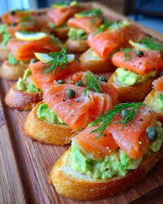
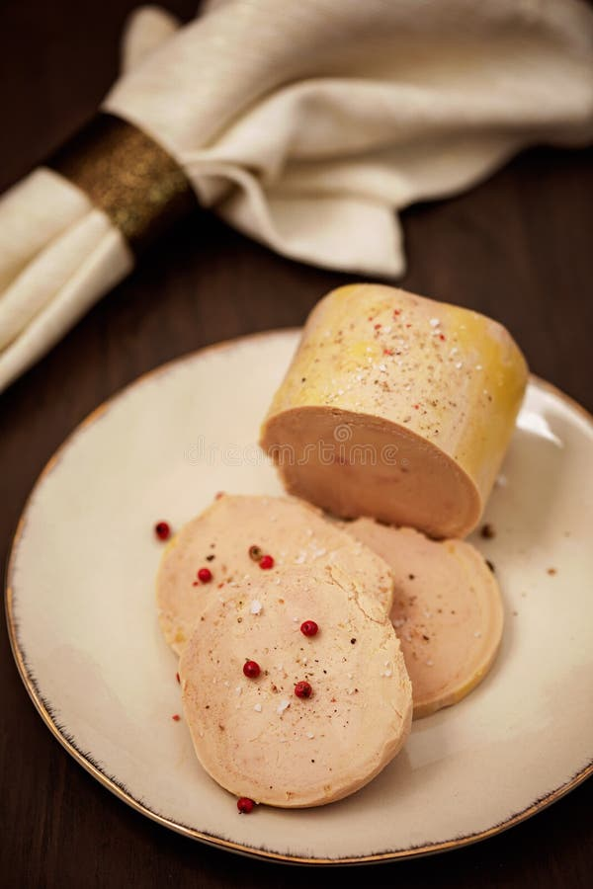
Les entrées :
du saumon
du foie gras

Slide 19
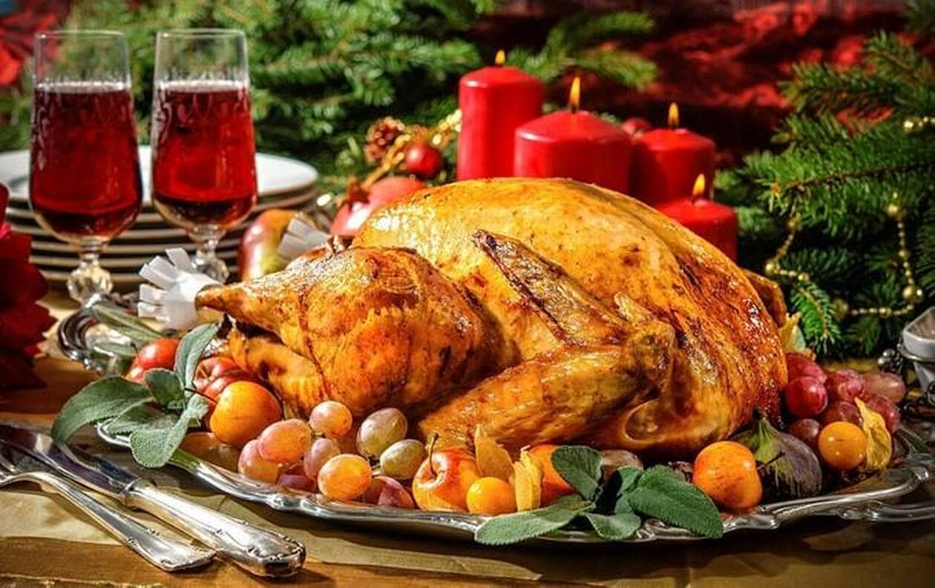
Le plat principal :
de la dinde

Slide 20
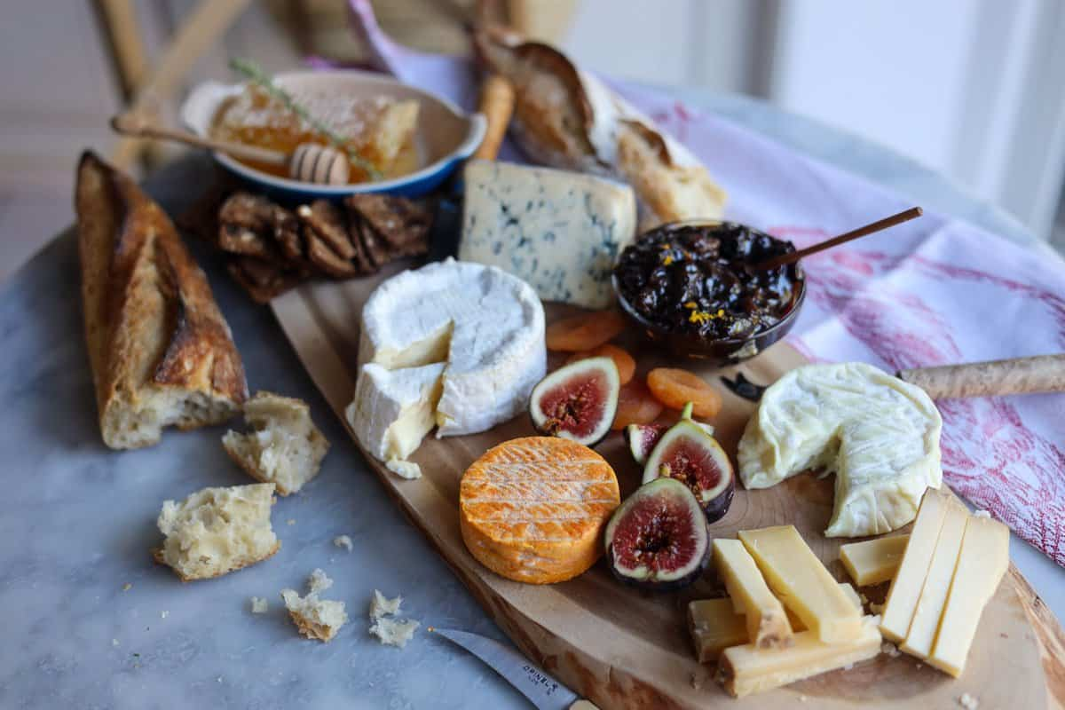
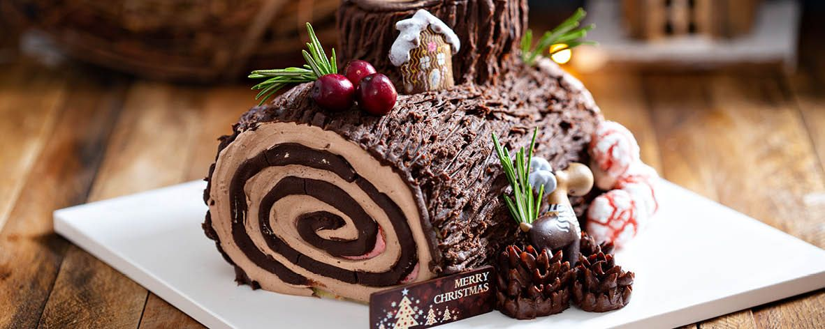
Les desserts :
du fromage
de la bûche de Noël

Slide 21


Le 31 décembre
C’est la Saint-Sylvestre.

Slide 22
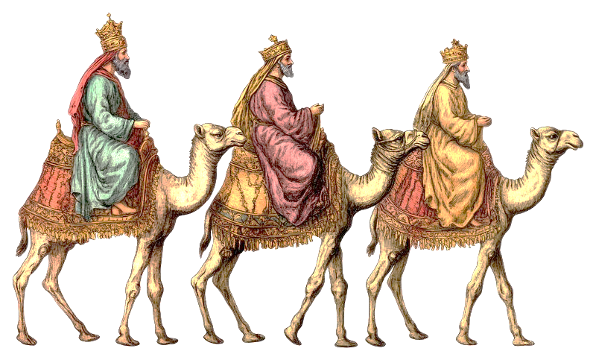
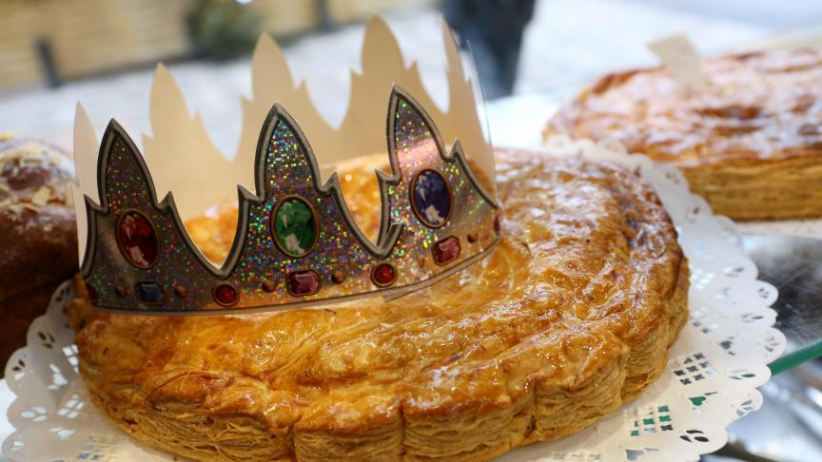
Le 6 janvier
C’est la fête des Rois – L’Épiphanie. On mange la Galette des Rois.

Slide 23
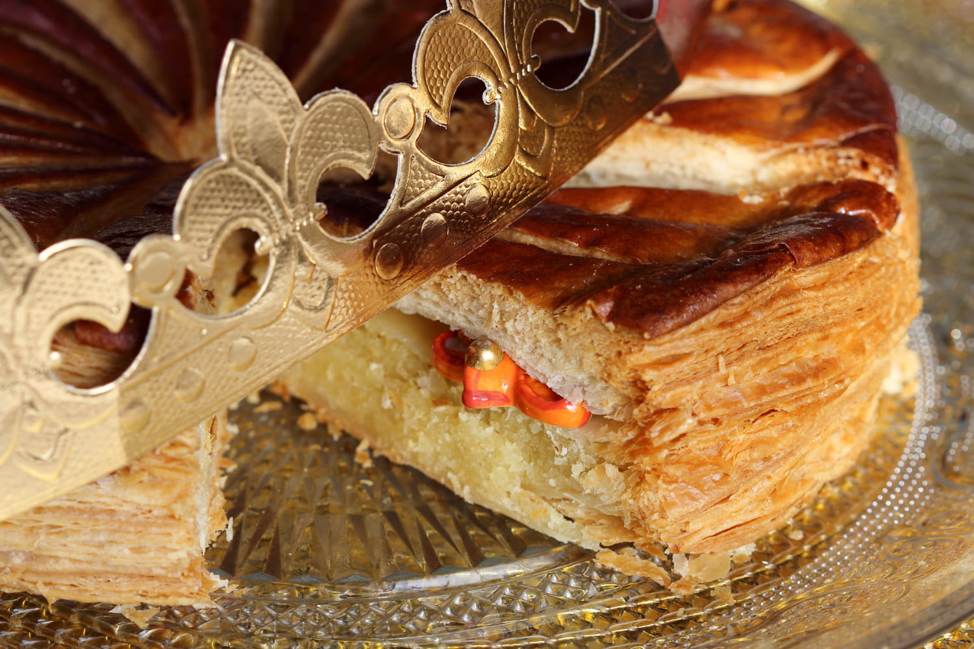
Le 6 janvier
Dans la galette on cache une fève.

Slide 24
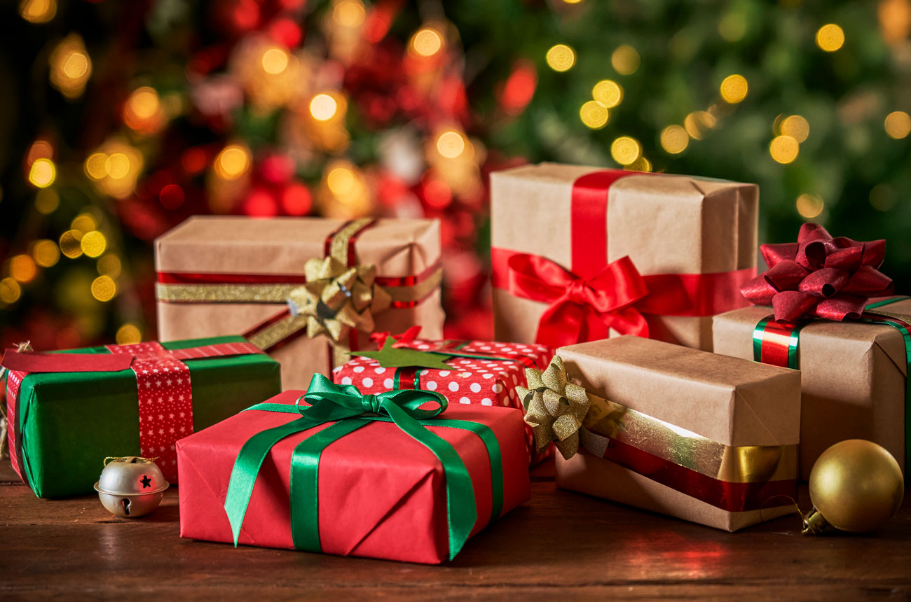
Autre vocabulaire :
Les cadeaux

Slide 25
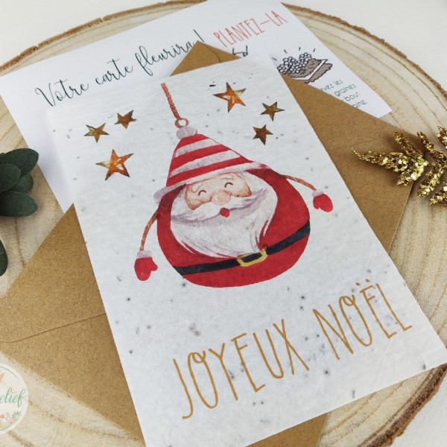
Autre vocabulaire :
La carte de vœux

Slide 26
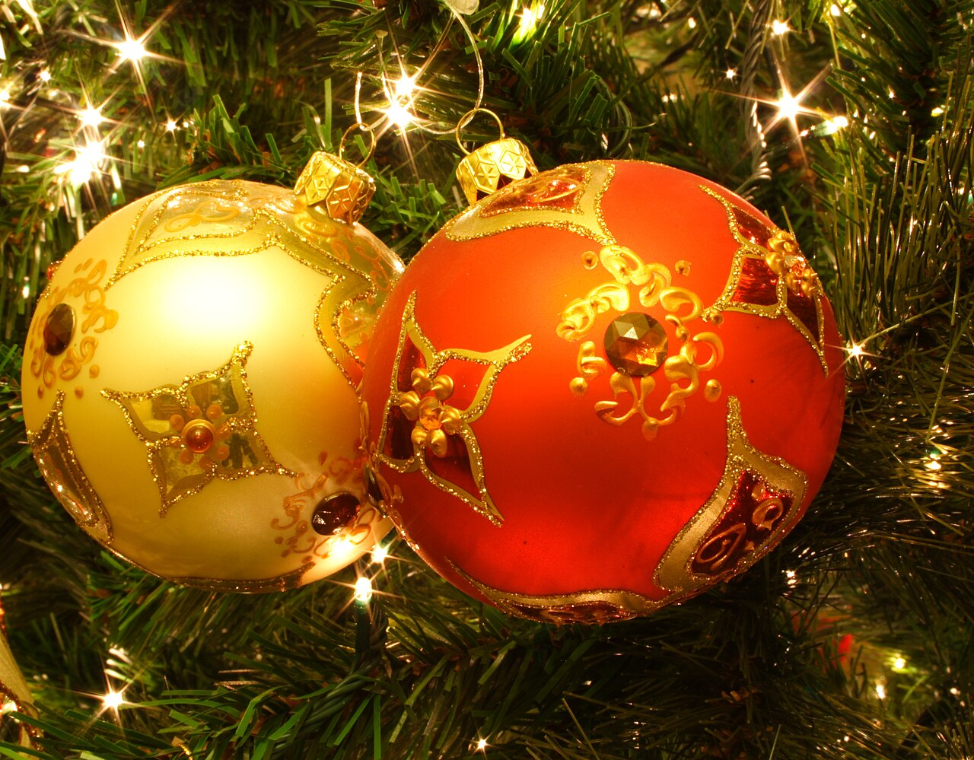
Autre vocabulaire :
La boule

Slide 27

Autre vocabulaire :
La guirlande

Slide 28
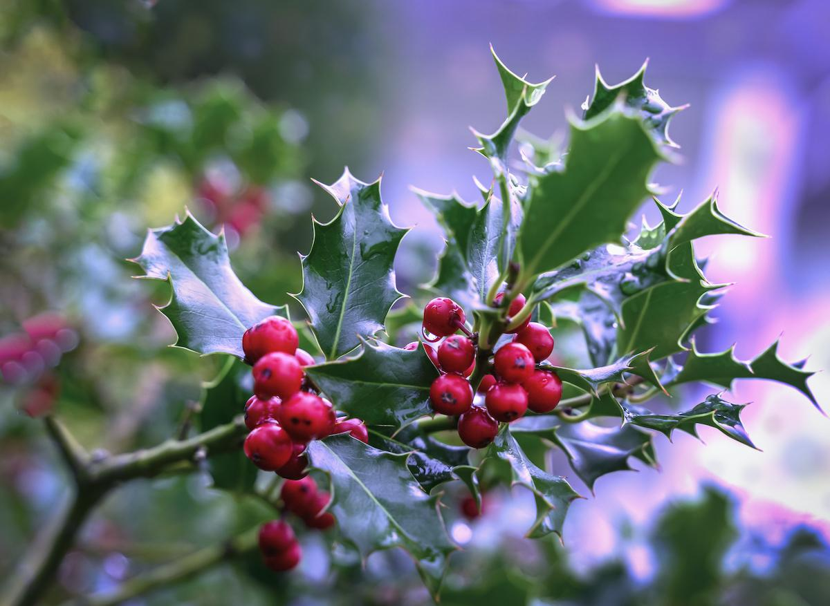
Autre vocabulaire :
Le gui

Slide 29
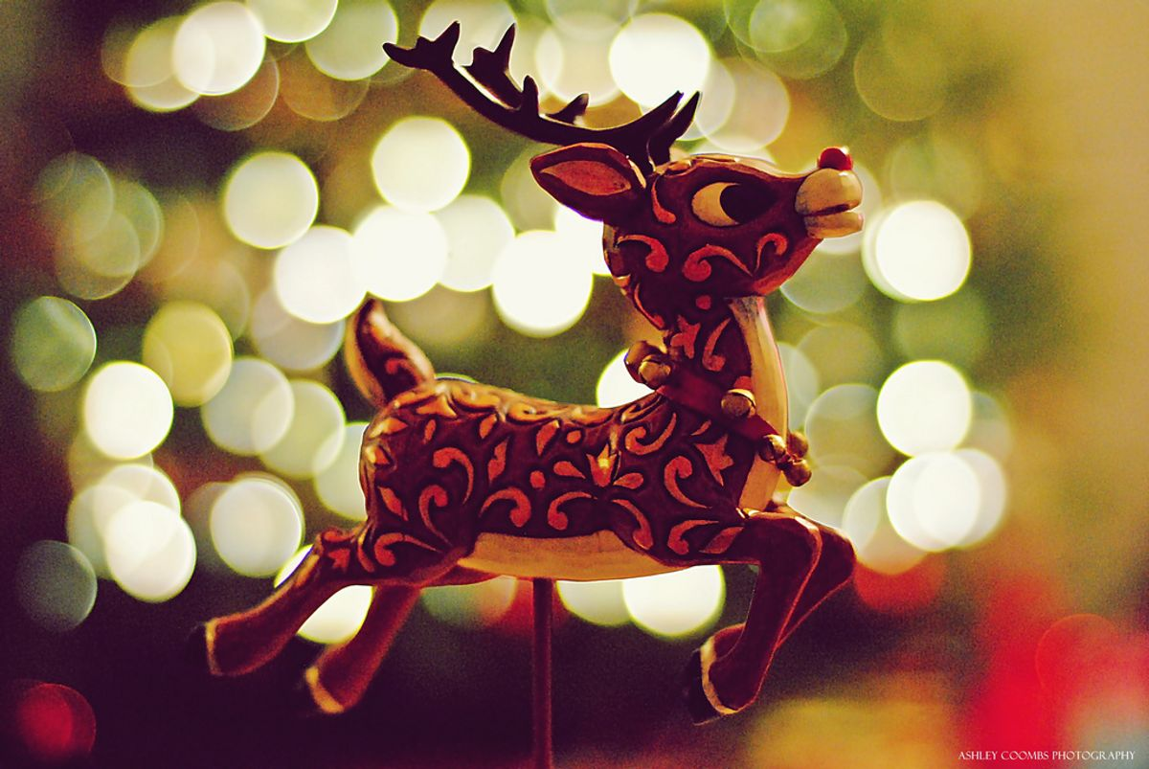
Autre vocabulaire :
Le renne

Slide 30

Autre vocabulaire :
L’étoile

Slide 31
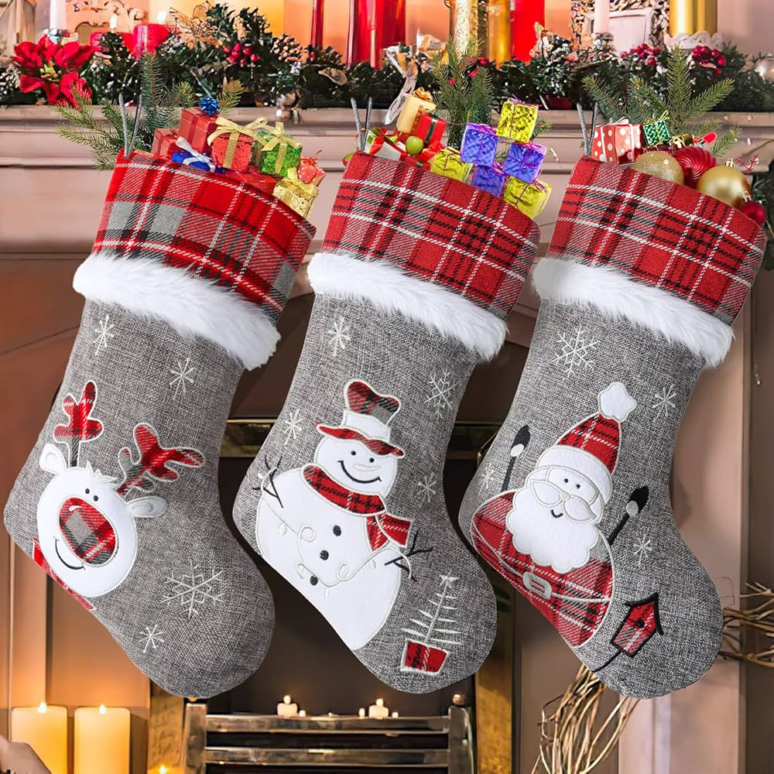
Autre vocabulaire :
La chaussette

Slide 32
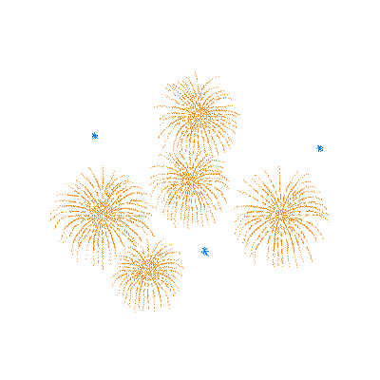
Joyeuses fêtes !

Slide 33
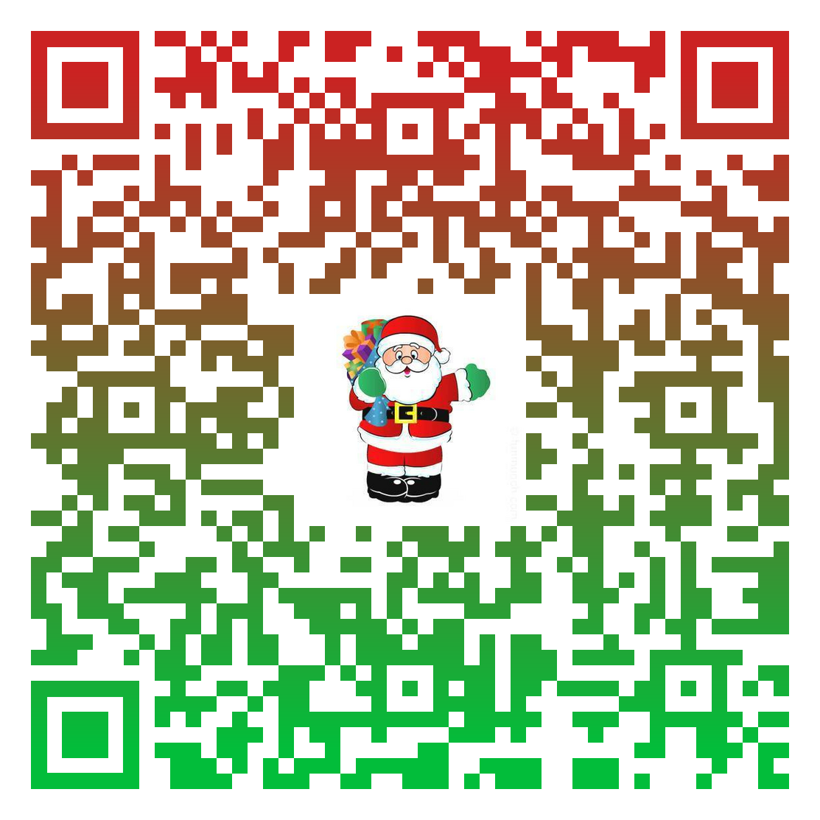
Scannez ce code QR pour télécharger le document.

